Slide 1
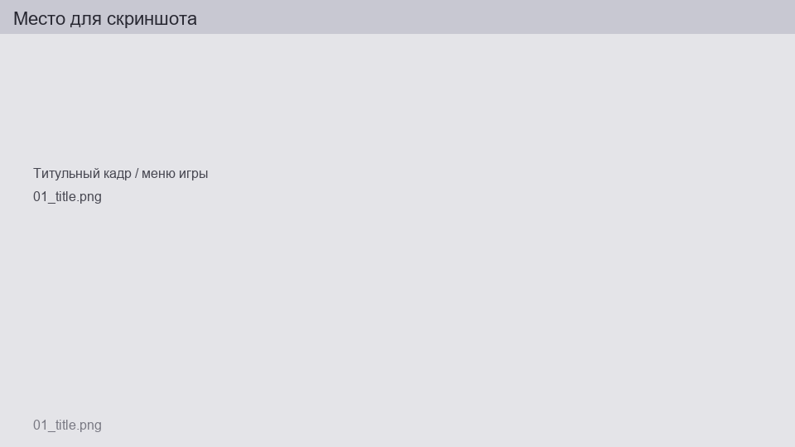
HonorKitchen / MyProject
Отчёт куратору колледжа: прогресс после демо v0.1
Unreal Engine 5.3 · C++ / Blueprints
Сипатров Владислав Фёдорович — подставь группу при необходимости

Slide 2
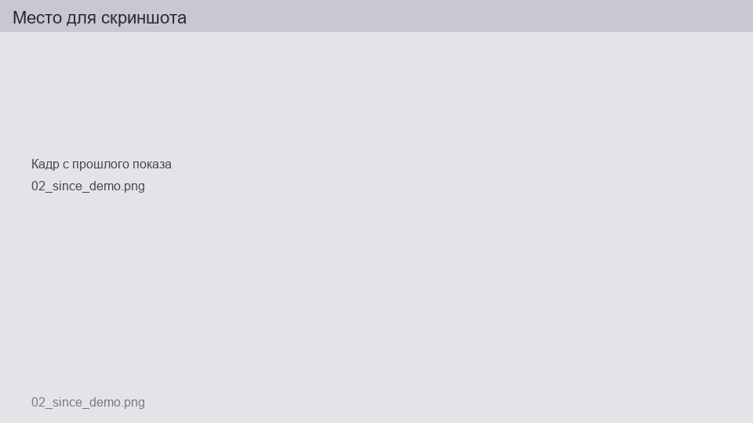
Что было на прошлом показе (v0.1-demo)
Рабочий цикл: меню → раунд → завершение.
Сильная сторона по отзыву: процедурная генерация уровня (кухня).
Базовые враги, портал, предметы; зафиксированы задачи на AI и визуал.
По желанию: скрин с прошлой версии или текущего меню.

Slide 3
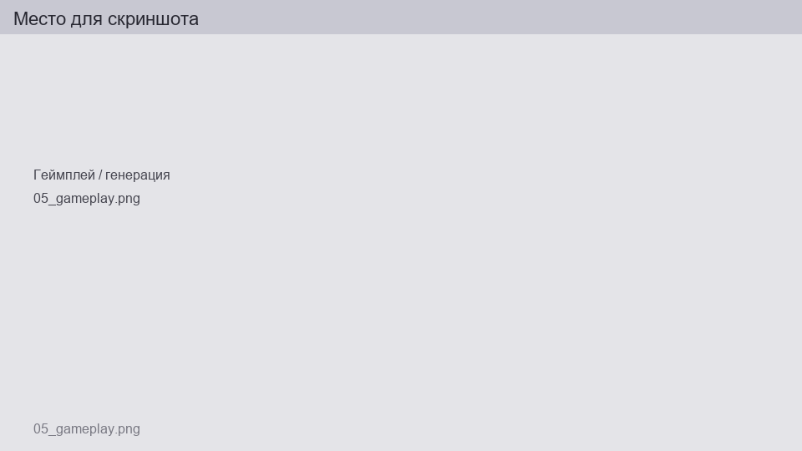
Что сделано с прошлого показа
Генерация кухни: устойчивее топология и спавн, dev-метрики (seed, nav, спавны).
AI: рефакторинг TomatoSaurusAIController — стабильность состояний, Nav/Direct, watchdog.
Инвентарь: стаки до 3, хотбар колесом мыши, тест-выдача для отладки.
Документация: 14-дневный план, регресс-чеклист, журнал багов, инструкция установщика.
Скрин процедурной кухни или HUD.

Slide 4
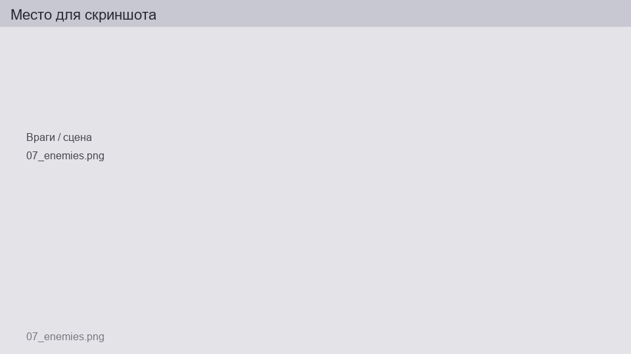
Что осталось сделать (честный план)
Враги: довести преследование в режиме Chase (на дистанции возможно замирание; Melee стабильнее).
Визуал: модели врагов и более «живая» карта (мебель/пропсы вместо голого прототипа).
Дистрибуция: Shipping-сборка + установщик Inno Setup (см. Docs/INSTALLER_BUILD.md).
Скрин врага или проблемного места — по желанию.

Slide 5
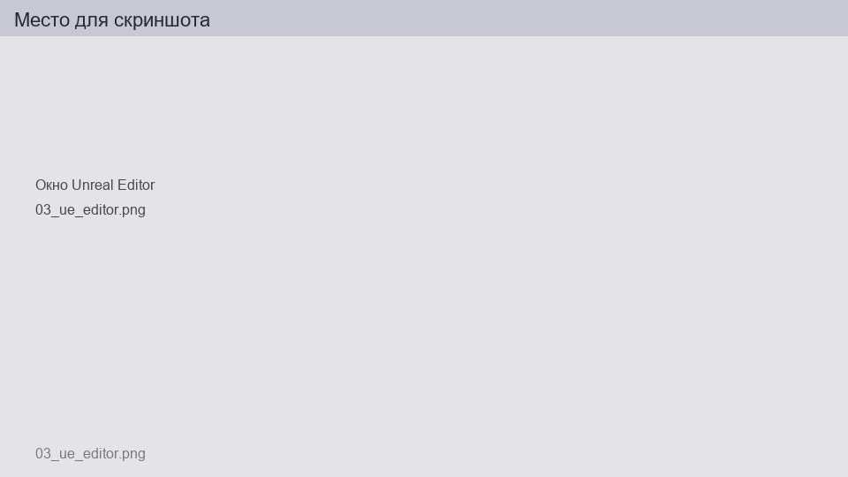
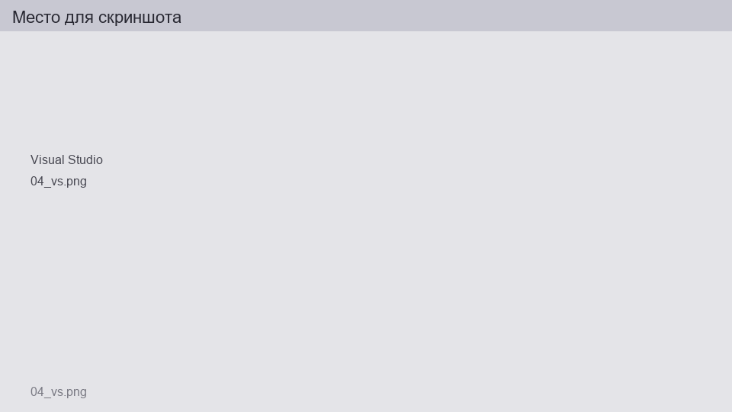
Инструменты
Unreal Engine
Visual Studio
Движок: Unreal Engine 5.3.
Код: C++ (генератор кухни, AI, геймплей) + Blueprints.
Сборка: Visual Studio; контроль версий: Git.

Slide 6
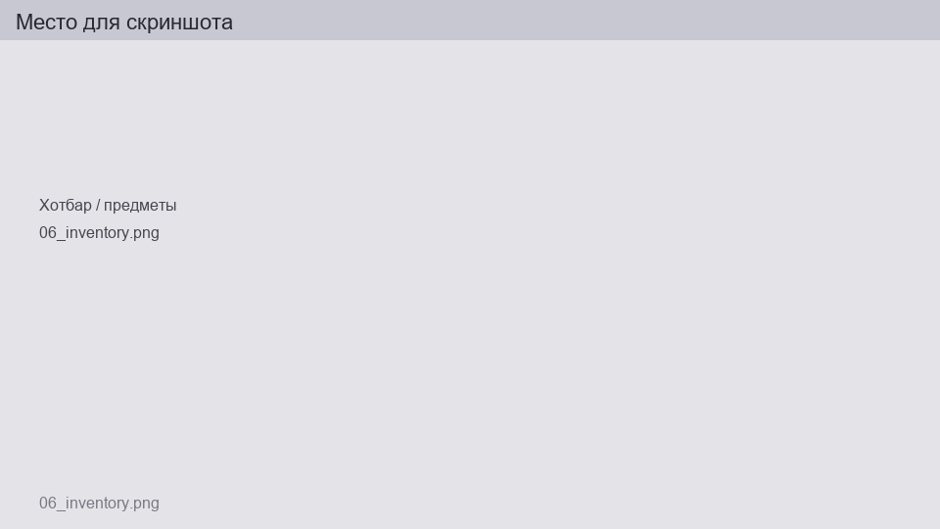
Демо для куратора (3–5 минут)
1) Запуск из установщика или папки WindowsNoEditor.
2) Новая игра — кратко цель: батарейки, портал.
3) Показать генерацию и один контакт с врагом.
4) Выход в меню без зависания.
Хотбар или цель на HUD.

Slide 7
Установочный пакет
Нет изображения
Упаковка: File → Package Project → Windows (64-bit), конфигурация Shipping.
Установщик: Inno Setup 6, скрипт Tools/InnoSetup_MyProject_Demo.iss.
На машине куратора: Windows 10/11 x64; при необходимости — VC++ Redistributable x64.
Подробно: Docs/INSTALLER_BUILD.md и Docs/README_DEMO.txt.

Slide 8
Спасибо за внимание
Вопросы?
Материалы: Docs/CURATOR_COLLEGE_PRESENTATION.md (текст), этот файл .pptx

